Slide 1

Законодательное обеспечение космической деятельности в России
11.04.2012

Slide 2
Российское космическое законодательство
1. Формирование
2. Состояние
3. Перспективы

Slide 3
Необходимость законодательного обеспечения
и его функции
Субъект госуправления
(Роскосмос)
Законодательство
Административное
ФКП
Информационно - идеологическое
Объект госуправления
(Практика участников космической деятельности )

Slide 4
Иерархия документов нормативно-законодательного регулирования
Конституция
Конституционные законы
Кодексы
Федеральные законы
Указы Президента
Постановления Правительства
Документы ведомств
Международные договоры

Slide 5
2 категории законодательных актов:
А) Законодательные акты общего действия (Конституция, Кодексы, законы о предпринимательской деятельности, авторском праве и т.п.)
Б) Специальное законодательство (законы, содержащие нормы, непосредственно касающиеся космической деятельности).

Slide 6
Предметная классификация законодательного регулирования
Законодательство
Российской Федерации
Специальное законодательство
Закон о космической деятельности
Нормы регулирующие использование результатов
космической деятельности
Законы общего применения
(ГК,НК и др.)
Специальные законы по направленим

Slide 7
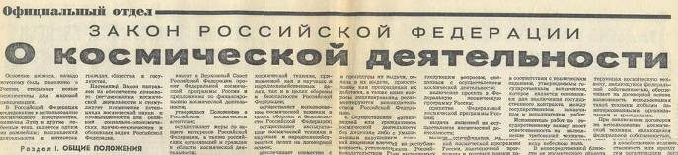
Конституция для космоса
Разрабатывался по договору между
Верховным Советом РФ и МКК.
Ни один закон того времени не отрабатывался так основательно. От имени ВС РФ был сделан запрос в 200 адресов. Поступили ответы от субъектов Федерации, предприятий и организаций.
Закон подписан Президентом России
4 октября 1993 г.

Slide 8
Российское космическое законодательство
Формирование

Slide 9
Краткая история российского космического законодательства
T = 0
29.11.90
22.05.91
05.05.92
06.10.93
04.10.96
10.04.11
Создание МКК: постановка задачи
Доктрина (СССР): технические требования
МКК-ВС РСФСР: договор, начало работы
Закон о КД вступает в силу
Поправки к Закону о КД
Новый
виток?
Не в масштабе

Slide 10

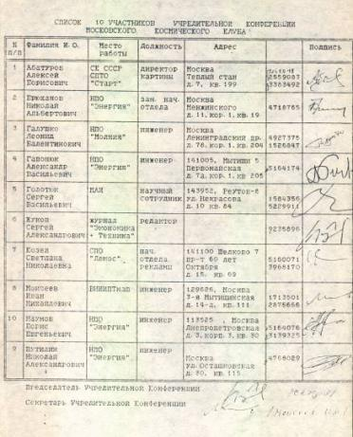
Постановка задачи
формирования космического законодательства
T = 0
29.11.90
В СССР законодательных норм по космосу не было
Земля же была безвидна и пуста, и тьма над бездною, и Дух Божий носился над водою.
В проекте Концепции космической деятельности для СССР были поставлены задачи определить:
1. Структурные и экономические отношения в космонавтике
2. Законодательный статус космонавтики
3. Характер взаимоотношений общество-космонавтика-власть
4. Планы и варианты развития
5. Характер и содержание отношений с мировой космонавтикой

Slide 11

Доктрина (СССР): технические требования к законодательной базе
«…реформа в космонавтике, направленная на укрепление самостоятельности организаций, участвующих в космической деятельности, и стимулирование инициативы занятых в космической науке и технике специалистов немыслимы без разработки и принятия космического законодательства.»
22.05.91
Основные объекты космической политики
(в теории и практике)
Система государственного управления космической деятельностью
Законодательное обеспечение космической деятельности
Экономические особенности космической деятельности

Slide 12
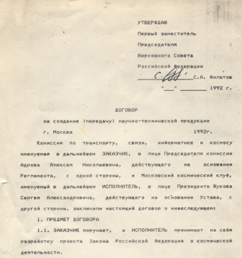
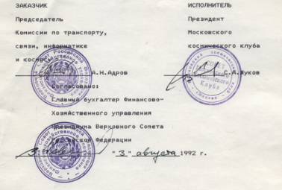
Начало работы
В августе 1991 г. радикально изменилась система государственного управления, осенью распался СССР, в январе 1992 г. началась экономическая реформа.
05.05.92
С сентября 1991 г. по февраль 1992 г. основные работы были сосредоточены на системе государственного управления (в рамках Рабочей группы при Правительстве РСФСР). Вопросы законодательного обеспечения были оттеснены на второй план.
5 мая 1992 был подписан Договор между МКК и ВС РСФСР на «…разработку проекта Закона Российской Федерации о космической деятельности.»
Цена вопроса 150 000 руб = 1200 USD на момент начала работы или 362 USD на момент ее окончания
(декабрь 1992 г.)

Slide 13






Рабочая группа (ВТК)
Владимир Михайлович Постышев
Иван Михайлович Моисеев
Анатолий Иванович Рудев
Сергей Владимирович Кричевский
Николай Николаевич Фефелов
Анатолий Викторович Лапшин
05.05.92
Руководитель ВТК: И.Моисеев (формально)
В.Постышев (фактически)

Slide 14
Работа над проектом Закона РФ
«О космической деятельности» (I этап)
5 мая 1992 г. – 3 декабря 1992 г.
05.05.1992 – Подписание Договора, создание ВТК.
15.05.1992 – Разработана Концепция Закона
28.05.1992 – Рассылка Концепции
20.07.1992 – Разработан проект Закона (1-й вариант)
30.07.1992 – Рассылка проекта Закона
Сентябрь 1992 – декабрь 1992 – работа над предложениями и замечаниями, «раздувающиеся» версии законопроекта, попытки реагировать на быстро меняющуюся экономическую ситуацию.
Организация и проведение парламентских слушаний, реакция на текущие события.

Slide 15
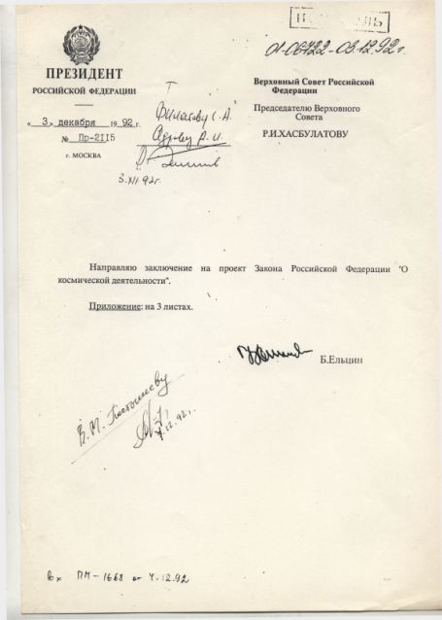
Итог работы ВТК
3 декабря 1992 г.
Положительное заключение Президента России
«... Данный вариант проекта Закона, на наш взгляд, выгодно отличается от проекта, подготовленного Институтом государства и права Российской академии наук совместно с Российским космическим агентством, Министерством обороны и Министерством иностранных дел, поскольку выполнен методологически на более высоком уровне, предусматривает участие в осуществлении полномочий по регулированию космической деятельности субъектов федерации и по ряду других причин…»

Slide 16
Доводка Проекта Закона
1 января 1993 г. - 20 августа 1993 г.
02.03.1993 – Совещание на высшем уровне
ВКС МО, РАН, РКА
21.04.1993 – Последняя редакция, рассылка
27.04.1993 – Принятие Постановления и Заявления
ВС РСФСР
20.07.1993 – Разработан Проект Закона (13-й и последний вариант)
30.07.1993 – Рассылка Проекта Закона
Август – сентябрь 1993 г. – работа по замечаниям комитетов и комиссий Верховного Совета, Главного правового управления Президента.

Slide 17
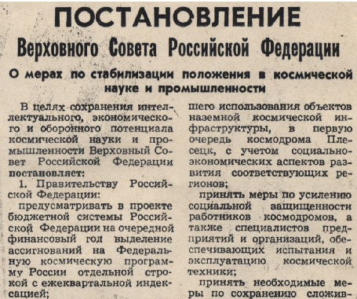
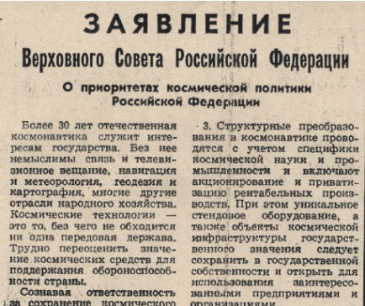
Работа над законопроектом
27 апреля 1993 г.
1. Космическая деятельность в Российской Федерации осуществляется в целях обеспечения благосостояния граждан, развития Российской Федерации, укрепления ее безопасности, а также решения глобальных проблем человечества.
В российской космонавтике должны обеспечиваться:
равное право предприятий, организаций и граждан Российской Федерации на участие в космической деятельности и использовании ее результатов;
доступность информации о космической деятельности;
ограничение монополизма и развитие предпринимательской деятельности;
независимая экспертиза космических проектов и программ;
безопасность космической деятельности, включая охрану окружающей природной среды.

Slide 18
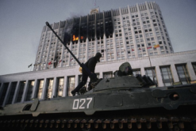
Принятие Закона России
«О космической деятельности»
4 октября 1993 г.
Закон Российской Федерации «О космической деятельности» № 5663-1 был единогласно принят Верховным Советом РСФСР 20 августа 1993 г., 4 октября он подписан Президентом России, 6 октября опубликован и вступил в силу.
Если вспомнить политические события этих дней, то можно заметить, что закон был одобрен двумя противоборствующими силами в момент наивысшего накала политических страстей. Это говорит о двух вещах - о крайней необходимости закона и его высоком качестве.
В предвидении событий октября 1993 г. были предприняты специальные усилия по копированию и сохранению большей части документов, связанных с разработкой Закона о космической деятельности.
Точка.

Slide 19
Российское космическое законодательство
Состояние

Slide 20
Основной целью создания Закона России «О космической деятельности» являлось придание российской космонавтике правового статуса.
В отсутствии такого закона, с учетом тогдашней экономической и политической ситуации само выживание космонавтики было бы под постоянной угрозой.
Закон «О космической деятельности» определил общие принципы, ввёл базовые понятия и решил наиболее актуальные на тот момент правовые проблемы.
Закон «О космической деятельности» имеет рамочный характер.
Предполагалось, что с опорой на этот закон будет разработана линейка законов, регулирующих конкретные направления космической деятельности.
В Постановлении ВС РСФСР о принятии Закона определялись основные направления дальнейшего законо- и нормотворчества.

Slide 21
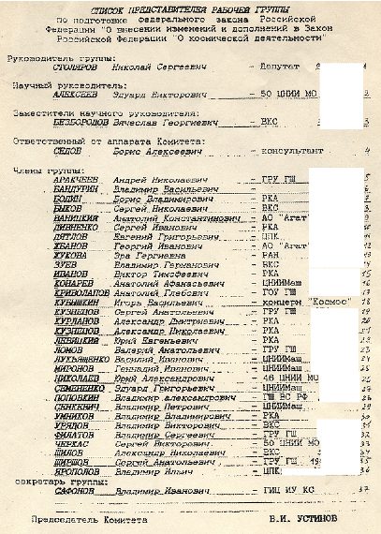
Поправки 1996 г.
Однако развитие российского космического законодательства пошло по иному пути.
Федеральным законом от 29.11.1996 №147-ФЗ в Закон «О космической деятельности» вносится большой количество поправок.
Принятые поправки снижали правовой статус РКА,
в тоже время они неоправданно расширяли полномочия органов исполнительной власти – МО и РКА, выводили их деятельность из области контроля со стороны законодательной власти и общественности.
Ломать – не строить
Формирование рабочей группы – представительский принцип.

Slide 22
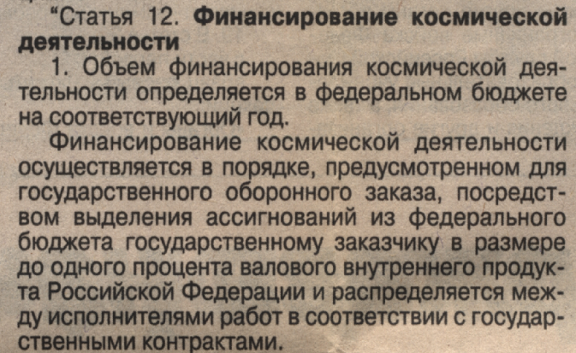
... До 1% ВВП. Иллюстрация качества
Члены рабочей группы говорят, что они не виноваты – кто-то вставил.
Следует заметить, что надо выбирать с кем работать – проект закона курировал комитет по геополитике.

Slide 23
Более серьезно.
Изменение фундаментального понятия.
"Статья 2. Понятие космической деятельности
1. Для целей настоящего Закона под космической деятельностью понимается любая деятельность, связанная с непосредственным проведением работ по исследованию и использованию космического пространства, включая Луну и другие небесные тела.
…
2. Космическая деятельность включает создание (в том числе разработку, изготовление, испытания), а также использование и передачу космической техники, космических технологий, иной продукции и услуг, необходимых для осуществления космической деятельности."
Поправки в Закон РФ «О космической деятельности» 1996 года.
"Статья 2. Понятие космической деятельности
1. Для целей настоящего Закона под космической деятельностью понимается любая деятельность, связанная с непосредственным проведением работ по исследованию и использованию космического пространства, включая Луну и другие небесные тела.
2. Космическая деятельность включает в себя создание (в том числе разработку, изготовление и испытания), использование (эксплуатацию) космической техники, космических материалов и космических технологий и оказание иных связанных с космической деятельностью услуг, а также международное сотрудничество Российской Федерации в области исследования и использования космического пространства.
Данная поправка предопределяет возможность произвольного отнесения каких-либо работ к «космической деятельности» Из этого следует возможность произвольного применения к ним преференций либо, наоборот, ограничений, предусмотренных законодательством.
Таким образом, теряется сам смысл закона – установление общих для всех правил.

Slide 24
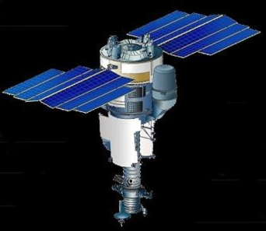
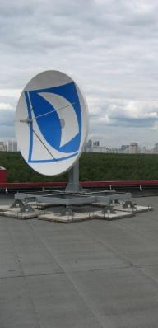
Принципиальным вопросом является вопрос об отнесении тематики работ к понятию «космическая деятельность»
«космическая деятельность»
НЕ «космическая деятельность»

Slide 25
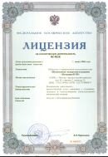
Проблемы лицензирования космической деятельности
Федеральный закон Российской Федерации от 8 августа 2001 года N 128-ФЗ "О лицензировании отдельных видов деятельности" устанавливает, что космическая деятельность подлежит лицензированию.
Постановление Правительства Российской Федерации «Об утверждении Положения о лицензировании космической деятельности»:
"2. Лицензирование космической деятельности осуществляется Федеральным космическим агентством (далее - лицензирующий орган).
3. При осуществлении космической деятельности могут выполняться (оказываться) следующие работы (услуги): …"
Неопределенность понятия «космическая деятельность» приводит к неопределенности ведомственных норм, что негативно влияет на развитие многих направлений, снижает конкурентоспособность российских предприятий, препятствует расширению спектра продукции и услуг.
Notes:
Предприниматель в недоумении – надо получать лицензию или нет?
Идет к чиновнику. А чиновнику норма позволяет решить как угодно.
Более того, он может и менять свое решение по своему усмотрению.

Slide 26
1996 - наше время
Итоги законотворчества.
С 1995 г. до настоящего времени в Государственную Думу было внесено 22 законопроектов по вопросам космической деятельности.
Принято – 1 законопроект (о поправках),
Отклонено – 20
На рассмотрении -1.
В чем причины такой низкой эффективности?
Основная причина - практикуемый кулуарный, ведомственный характер законотворческой работы.

Slide 27
Новейшие инициативы.
Фокус внимания - вопросы ДЗЗ
В настоящее время рассматриваются следующие законопроекты:
Проект Федерального закона "О внесении изменений в Закон РФ "О космической деятельности" от Роскосмоса.
Проект Федерального закона «О внесении изменений в Закон РФ «О космической деятельности» от Минэкономразвития России.
Проект Федерального закона РФ "О внесении изменений в отдельные законодательные акты РФ в части определения компетенции федерального органа исполнительной власти в области гидрометеорологии и смежных с ней областях в сфере космической деятельности" от Минприроды.
Все предложенные проекты активно критикуются специалистами и организациями, работающими в данной сфере.
Существенно и то, что предложенные проекты концептуально несовместимы.

Slide 28
Проект от Роскосмоса
Концептуально Проект предполагает объедение всех работ по использованию данных дистанционного зондирования Земли из космоса в рамках какой-то одной организации под контролем Роскосмоса. При этом полностью игнорируются интересы других заинтересованных министерств и ведомств, граждан и организаций Российской Федерации.
В целом, текст предлагаемого Проекта Федерального закона "О внесении изменений в Закон Российской Федерации «О космической деятельности" настолько неудовлетворителен, что не подлежит редактированию, а должен быть просто отвергнут.

Slide 29
Проект от Минэкономразвития
Вводится:
Раздел VIII. Федеральный и региональные фонды данных дистанционного зондирования Земли из космоса
Это не предмет законодательства.
«государственные космические аппараты – космические аппараты, созданные за счет средств федерального бюджета;
негосударственные космические аппараты – любые космические аппараты, созданные за счет средств физических и юридических лиц, не относящиеся к государственным космическим аппаратам»

Slide 30
Проект от Минприроды
Законопроект от Минприроды целиком посвящен роли Министерства в формировании государственного заказа в сфере своей компетенции. В целом – это правильный подход к данной застарелой проблеме, но попытка его реализации путем внесения поправок в рамочный закон явно неудачна.

Slide 31
В целом по трем законопроектам
Сильный перекос Закона о космической деятельности в сторону одного из многих направлений.
При таком подходе неизбежно возникает вопрос о роли других министерств и ведомств в части космической деятельности.
Очень трудно предположить, что такие проекты пройдут комитеты Государственной Думы и ГПУ.
Но… Мы живем в стране чудес. Все может случится.

Slide 32
Российское космическое законодательство
Перспективы
Рациональный подход к законотворчеству

Slide 33
Стратегическая задача правового обеспечения
Обеспечить преференции для субъектов космической деятельности,
формализовать и зафиксировать имеющееся в обществе понимание необходимости и важности космонавтики для России.

Slide 34
Рациональный подход к законотворчеству
При правильном подходе законодательство по космосу
должно обеспечить:
Соблюдение прав и содействие деятельности организаций, работающих в сфере осуществления космической деятельности и использования ее результатов.
Расширение областей и повышение эффективности использования результатов космической деятельности.
Содействие внутренним и внешним инвестициям в космическую науку и промышленность.
Повышение качества государственного управления космической отраслью.

Slide 35
Рациональный подход к законотворчеству
Для получения желаемого результата при подготовке законодательных актов необходимо соблюдать следующие очевидные принципы:
Правое регулирование должно распространяться только на специфические особенности предмета регулирования, предполагая что общие вопросы решаются действующим законодательством.
Необходимо четко различать субъекты регулирования: законодательство, исполнительную власть, ведомственную практику.
Необходимо четко различать объекты регулирования: государственные (унитарные) предприятия, предприятия с долевым участием государства, частные, совместные и иностранные предприятия.

Slide 36
Рациональный подход к законотворчеству
Алгоритм.
Порядок законотворческой работы
0. Публикация сообщения о начале работы
1. Сбор предложений по правовым нормам, которые должны быть внесены (или изъяты) в действующее законодательство.
2. Обработка полученных предложений.
3. Разработка Проекта Концепции Закона
4. Обсуждение Концепции Закона
5. Обработка критики и предложений по Концепции Закона.
6. Подготовка и публикация текста законопроекта.
7. Обработка критики и предложений по Проекту Закона
8. Разработка окончательного варианта Проекта Закона.
9.Внесение законопроекта в Государственную Думу и сопровождение его прохождения.

Slide 37
Первоочередные задачи
Необходимо поставить и решить две принципиальные задачи в области формирования правовой базы космической деятельности.
Первая задача - внесение «последних» изменений в Закон "О космической деятельности". В отличие от сегодняшней политики органов исполнительной власти, изменения должны не расширять область действия Закона, а более жестко сформулировать правовые понятия и рамки Закона, привести его в соответствие с интересами граждан России и требованиями сегодняшней практики.
Вторая задача – разработка и принятие первого тематического закона в развитие Закона о космической деятельности.
С учетом сегодняшних усилий министерств и ведомств, а также исходя из актуальных правовых проблем таким законом может стать Закон РФ «О дистанционном зондировании Земли из космоса».

Slide 38
Семинар по проблемам правового обеспечения космической деятельности
Участники:
Специалисты заинтересованных министерств и ведомств
Специалисты промышленности
Специалисты от операторов
Эксперты
Цель семинара - рассмотреть существующее положение, дать рекомендации по его улучшению.

Slide 39
Поводы для оптимизма
Общая задача участников космической деятельности:
Формирование институтов космического законотворчества, контроля ведомственного нормотворчества и вопросов правоприменения.
Сегодня действует ряд факторов, благоприятствующей решению этой задачи.
- «системный кризис» – о котором уже громко говорят не только эксперты, но и руководители отрасли. Кризис – время решения застарелых проблем;
необходимость решения проблемы использования результатов космической деятельности;
законотворческая активность ведомств.

Slide 40
Моисеев Иван Михайлович,
Руководитель ИКП,
Научный руководитель МКК.
i_mois@mail.ru
http://path-2.narod.ru

